Slide 1

Instituto Tecnológico de Sonora
Unidad Guaymas
Unidad de competencia:
No. 2
Equipo: 2
Guaymas, Sonora. Febrero 2012

Slide 2
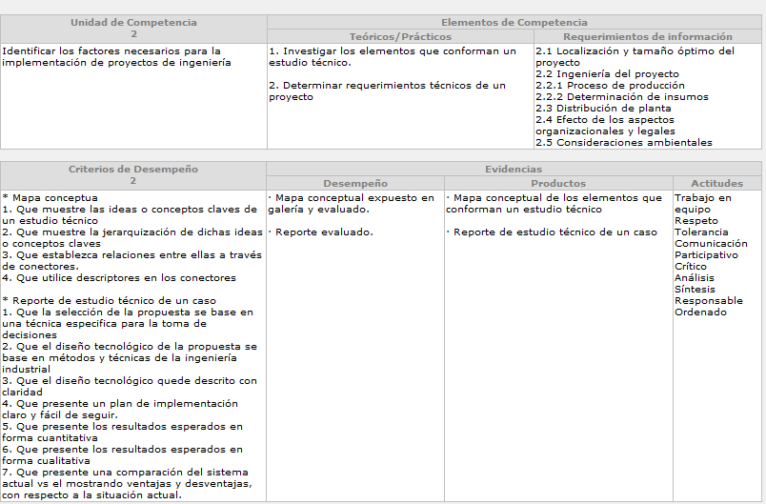
2.1
2.2
2.2.1
2.2.2
2.3
2.4
2.5

Slide 3


Localización y tamaño optimo
Tamaño óptimo
La determinación del tamaño óptimo, es fundamental en esta parte del estudio. Hay que aclarar que tal determinación es difícil, pues las técnicas existentes para su establecimiento son repetitivas y no existe un método preciso y directo para hacer el cálculo. El tamaño también depende de los turnos trabajados, ya que para cierta infraestructura instalada, el servicio varía directamente de acuerdo con el número de turnos que se trabaje.
2.1
2.2
2.2.1
2.2.2
2.3
2.4
2.5

Slide 4


Localización y tamaño optimo
Localización óptima
Acerca de la determinación de la localización óptima del proyecto, es necesario tomar en cuenta no sólo factores cuantitativos, como pueden ser los costos de transporte de material o insumos, sino también los factores cualitativos, tales como los apoyos fiscales, el clima, la actitud de la comunidad, los centros de gravedad de generación de residuos, restricciones de tipo legal o ambiental, etc.
2.1
2.2
2.2.1
2.2.2
2.3
2.4
2.5

Slide 5

Localización y tamaño optimo
Determinación del Tamaño Óptimo de la Planta.
El tamaño de un proyecto es su capacidad instalada, y se expresa en unidades de producción por año, o en su capacidad de generar un número determinado de servicios en un tiempo dado.
Existen otros indicadores indirectos, como el monto de la inversión, el monto de ocupación efectiva de mano de obra o algún otro de sus efectos sobre la economía.
2.1
2.2
2.2.1
2.2.2
2.3
2.4
2.5

Slide 6




Localización y tamaño optimo
Factores a considerar en la localización optima.
Factores geográficos: condiciones naturales, clima niveles de contaminación, carreteras, conectividad, comunicaciones.
Factores institucionales: son los relacionados a planes y estrategias de desarrollo y descentralización.
Factores sociales: elementos relacionados al ambiente humano, seguridad, culturales, servicios como escuelas, hospitales, centros recreativos, de capacitación, etc.
Factores económicos: referidos a costos de los suministro e insumos en esa localidad, tales como impuestos, regulaciones, materias primas, agua, energía eléctrica, combustibles, infraestructura disponible, cercanía de mercado y de las materias primas.
2.1
2.2
2.2.1
2.2.2
2.3
2.4
2.5

Slide 7



Ingeniería de proyecto
La ingeniería de un proyecto tiene por objeto llenar una doble función:
Primero:
Aportar la información que permita hacer una evaluación económica del proyecto.
Esta fase consiste en la realización de una serie de actividades que tienen por objeto obtener la información necesaria para la adopción de un proceso de producción adecuado.
Segundo:
Establecer las bases técnicas sobre las que se construirá e instalará la planta, en caso de que el proyecto demuestre ser económicamente atractivo.
En esta fase se especifica la maquinaria, equipos y obras civiles para obtener cotizaciones y presupuestos, y así determinar la magnitud de la inversión requerida.
2.1
2.2
2.2.1
2.2.2
2.3
2.4
2.5

Slide 8



Ingeniería de proyecto
DEFINICIÓN
Se entiende por ingeniería de proyecto, la etapa dentro de la formulación de un proyecto de inversión donde se definen todos los recursos necesarios para llevar a cabo el proyecto.
TECNOLOGÍA
Consiste en definir el tipo de maquinarias y equipos serán necesarios para poder fabricar el producto o la prestación del servicio.
2.1
2.2
2.2.1
2.2.2
2.3
2.4
2.5

Slide 9


Ingeniería de proyecto
PROCESOS PRODUCTIVOS
En toda actividad productiva existen procesos que permiten llevar a cabo la producción de un producto de una manera eficiente que permite un flujo constante de la materia prima, eficiencia en el uso del tiempo, orden, etc. Por tal motivo es importante diseñar los subprocesos dentro del proceso de producción de tal manera que pueda darse un proceso óptimo en la fabricación del producto. o la prestación del servicio.
INFRAESTRUCTURA
Todo proceso de fabricación o de prestación de servicios se realiza en un lugar físico y dicho lugar debe responder a las necesidades de los procesos que allí se van a realizar, para lo cual se tiene que considerar:
- El área del local.
- Las características del techo, la pared y de los pisos.
- Los ambientes.
- La seguridad de los trabajadores.
2.1
2.2
2.2.1
2.2.2
2.3
2.4
2.5

Slide 10
Ingeniería de proyecto
DETERMINACIÓN DE NECESIDADES DE INSUMOS
En todo proceso productivo el uso de materia prima o de insumos que permitan llevar a cabo el proceso de fabricación del producto es necesario y en todo proceso de planeación es importante prever y por consiguiente determinar las necesidades de insumos durante el horizonte temporal del proyecto, va a depender de los insumos que se empleen en la fabricación del producto en cuanto a variedad y cantidad.
En el desarrollo de un proyecto de inversión a la ingeniería le corresponde definir:
Todas las maquinas y equipos necesarios para el funcionamiento del establecimiento productivo.
lugar de implantación del proyecto
las actividades necesarias para el suministro de los insumos y de los productos
los requerimientos de recursos humanos
las cantidades requeridas de insumos y productos
2.1
2.2
2.2.1
2.2.2
2.3
2.4
2.5

Slide 11
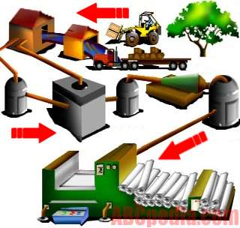
Proceso de producción
¿Qué es?
Todo proceso de producción es un sistema de acciones dinámicamente interrelacionadas orientado a la transformación de ciertos elementos “entrados”, denominados factores, en ciertos elementos “salidos”, denominados productos, con el objetivo primario de incrementar su valor, concepto éste referido a la “capacidad para satisfacer necesidades”.
2.1
2.2
2.2.1
2.2.2
2.3
2.4
2.5

Slide 12
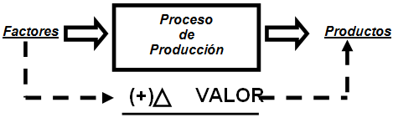
Proceso de producción
Elementos esenciales de todo proceso productivo:
los factores o recursos: en general, toda clase de bienes o servicios económicos empleados con fines productivos;
las acciones: ámbito en el que se combinan los factores en el marco de determinadas pautas operativas, y
los resultados o productos: en general, todo bien o servicio obtenido de un proceso productivo.
2.1
2.2
2.2.1
2.2.2
2.3
2.4
2.5

Slide 13
Proceso de producción
¿Qué es una acción productiva?
Es el proceso a través del cual la actividad del hombre transforma los insumos tales como materias primas, Recursos Naturales y otros in sumos, con el objeto de producir Bienes y servicios que se requieren para satisfacer las necesidades.
¿Qué categorías de acciones productivas existen?
Según el tipo de “usuario” de los servicios que cada acción genera, podrían clasificarse como:
Acciones inmediatas: las que generan “servicios” que son consumidos –de algún modo- por el “producto final” en cualquier estado de su transformación.
Acciones mediatas: las que generan “servicios” que son consumidos por otras acciones o actividades del proceso.
2.1
2.2
2.2.1
2.2.2
2.3
2.4
2.5

Slide 14
Proceso de producción
¿Qué es un factor productivo?
Factores o recursos productivos son bienes o servicios utilizados para desarrollar las acciones que componen un proceso de producción. Ninguna acción de un proceso de producción puede desarrollarse sin que exista consumo de factores.
En consecuencia, en un proceso de producción pueden reconocerse:
Factores “externos”: bienes y servicios adquiridos en los mercados respectivos.
Factores “internos”: bienes y servicios generados en otras acciones del proceso de producción.
2.1
2.2
2.2.1
2.2.2
2.3
2.4
2.5

Slide 15
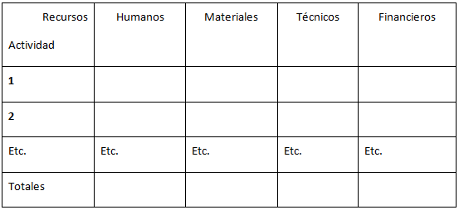


Determinación de insumos
Todo proyecto requiere de una serie de recursos (bienes, medios, servicios, etc.) para obtener el producto y lograr el objetivo inmediato. Se distinguen cuatro tipos de recursos o insumos: humanos, materiales, técnicos y financieros.
Para asegurar una mayor precisión y adaptación de los recursos, puede completarse el cuadro siguiente:
2.1
2.2
2.2.1
2.2.2
2.3
2.4
2.5

Slide 16

Determinación de insumos
Humanos:
Hay que disponer de personas adecuadas y capacitadas para realizar las tareas previstas. Especificando cantidad de personal, las cualificaciones requeridas y las funciones a realizar, indicando quién es responsable de qué y cómo está distribuido el trabajo.
Materiales:
Herramientas, equipos, instrumentos, infraestructura física, etc. necesarios para llevar a cabo el proyecto.
Técnicos:
Alternativas técnicas elegidas y las tecnologías a utilizar.
Financieros:
Estimación de fondos que pueden obtener, con indicación de las diferentes fuentes con que se podrá contar: presupuesto ordinario, subvenciones, pago del servicio por los usuarios, ingreso o beneficios, créditos (externos o internos), etc. Se trata de establecer en cada actividad y en cada momento o fase del proyecto, cuáles son los recursos financieros necesarios.
2.1
2.2
2.2.1
2.2.2
2.3
2.4
2.5

Slide 17

Determinación de insumos
Materia Prima: Se define como todos los elementos que se incluyen en la elaboración de un producto. La materia prima es todo aquel elemento que se transforma e incorpora en un producto final.
2.1
2.2
2.2.1
2.2.2
2.3
2.4
2.5

Slide 18
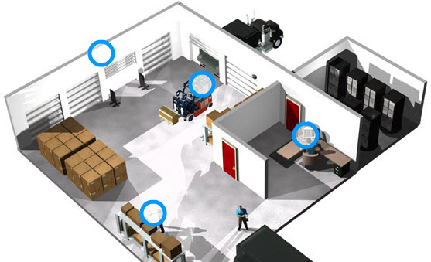
Distribución de planta
Definición:
Disposición de las máquinas, los departamentos, las estaciones de trabajo, las áreas de almacenamiento, los pasillos y los espacios comunes dentro de una instalación productiva propuesta o ya existente .
Finalidad:
Organizar estos elementos de manera que se asegure la fluidez del flujo de trabajo, materiales, personas e información a través del sistema productivo.
Características de una adecuada Distribución de Planta:
•Minimizar los costes de manipulación de materiales.
•Eliminar los cuellos de botella.
•Utilizar el espacio y mano de obra eficientemente.
•Facilitar la comunicación y la interacción del personal.
•Reducir la duración del ciclo de fabricación.
•Eliminar los movimientos.
•Facilitar entradas y salidas.
•Incorporar medidas de seguridad.
•Promover las actividades de mantenimiento necesarias.
•Control visual de las operaciones o actividades.
2.1
2.2
2.2.1
2.2.2
2.3
2.4
2.5

Slide 19

Distribución de planta
Tipos básicos de distribución en planta:
I. DISTRIBUCION POR PROCESOS:
Agrupa máquinas similares en departamentos o centros de trabajo según el proceso o la función que desempeñan. Por ejemplo, la organización de los grandes almacenes responde a este esquema.
Características:
- Satisfacer necesidades diversas de clientes muy diferentes entre sí.
- El tamaño de cada pedido es pequeño, y la secuencia de operaciones necesarias para
fabricarlo varía considerablemente de uno a otro.
- Las máquinas son de uso general y utilizadas por trabajadores muy calificados.
2.1
2.2
2.2.1
2.2.2
2.3
2.4
2.5

Slide 20

Distribución de planta
II. DISTRIBUCION POR PRODUCTO :
Conocida originalmente como cadena de montaje , organiza los elementos en una línea de acuerdo con la secuencia de operaciones que hay que realizar para llevar a cabo la elaboración de un producto concreto.
Características:
- Toda la maquinaria y equipos se agrupan en una misma zona y se ordenan de acuerdo con el
proceso de fabricación.
- Elevada demanda de uno ó varios productos más o menos normalizados.
2.1
2.2
2.2.1
2.2.2
2.3
2.4
2.5

Slide 21

Distribución de planta
III. DISTRIBUCION EN PUNTO FIJO:
Es típica de los proyectos en los que el producto elaborado es demasiado frágil, voluminoso o pesado para moverse.
Características:
- El producto permanece estático durante todo el proceso de producción.
- Los trabajadores, las máquinas, los materiales o cualquier otro recurso productivo son llevados hacia el lugar de producción.
- La intensidad de utilización de los equipos es baja.
- Con frecuencia las máquinas, ya que solo se utilizan durante un período limitado de tiempo, se alquilan o se subcontratan.
- Los trabajadores están especialmente cualificados para desempeñar las tareas.
2.1
2.2
2.2.1
2.2.2
2.3
2.4
2.5

Slide 22
Distribución de planta
IV. DISTRIBUCIONES HIBRIDAS:
Las formas híbridas de distribución en planta intentan combinar los tres tipos básicos que acabamos de señalar para aprovechar las ventajas que ofrece cada uno de ellos. Son tres:
A. Las Células de Trabajo:
Se aplica a la fabricación de componentes metálicos de vehículos y maquinaria pesada en general.
B. Los Sistemas de fabricación flexible:
Son un grupo de máquinas-herramientas de control numérico enlazadas entre sí mediante un sistema de transporte de piezas común y un sistema de control centralizado.
C. Las Cadenas de Montaje de Varios Modelos:
Comenzaron reduciendo el tiempo necesario para adaptar la cadena para elaborar distintos tipos de productos.
2.1
2.2
2.2.1
2.2.2
2.3
2.4
2.5

Slide 23

Efectos organizacionales y legales
La estructura organizacional
Empresa = Negocio + Gerencia
Retos organizacionales:
  Flexibilidad.
  Productividad.
  Calidad.
  Trabajo en equipo.
  Multidiciplinariedad.
Estructura:
  Organización.
  Personal calificado .
  Recursos físicos y materiales.
  Recursos financieros.
  Planes de trabajo.
Variables:
  Directo: inversiones y Costos asociados de operación.
  Indirectos: costos de operación derivados de procedimientos administrativos.
Factores:
  Participación de unidades externas al proyecto.
  Tamaño de la estructura del proyecto.
  Tecnología.
  Complejidad de las tareas.
2.1
2.2
2.2.1
2.2.2
2.3
2.4
2.5

Slide 24

Efectos organizacionales y legales
Estudio Legal
Naturaleza jurídica de la organización adecuada para el proyecto.
Aspectos legales relacionados con la localización.
  Estudio de titulo.
  Pagos de impuestos y derechos.
  Gastos notariales, licencia, etc.
Aspectos legales relacionados con el estudio técnico.
  Legislación tributaria.
  Régimen de importaciones.
  Franquicias.
  Pago por uso de patentes y marcas.
2.1
2.2
2.2.1
2.2.2
2.3
2.4
2.5

Slide 25

Efectos organizacionales y legales
Aspectos legales relacionados con el financiamiento.
  Estudio de la legislación bancaria nacional.
  Análisis de normas que regulan las operaciones de crédito nacional e internacional.
  Régimen cambiario.
Aspectos legales relacionados con entidades de diferente naturaleza jurídica.
  Estudio legal de las relaciones entre las entidades participantes.
  Establecimiento de las normas legales que regirán la relación.
  Análisis de las especificaciones por las cuales cada institución establece sus derechos y deberes.
2.1
2.2
2.2.1
2.2.2
2.3
2.4
2.5

Slide 26

Consideraciones ambientales
La mayoría de las leyes de Medio Ambiente, establece que los proyectos susceptibles de causar impacto ambiental en cualquiera de sus fases, deben ser evaluados ambientalmente.
El propósito de la evaluación ambiental es asegurar, al planificador, que las opciones de desarrollo bajo consideración sean ambientalmente adecuadas y sustentables, y que toda consecuencia ambiental sea reconocida pronto en el ciclo del proyecto y tomada en cuenta para el diseño del mismo.
2.1
2.2
2.2.1
2.2.2
2.3
2.4
2.5

Slide 27

Consideraciones ambientales
La evaluación ambiental identifica maneras de mejorar ambientalmente los proyectos y minimizar, atenuar, o compensar los impactos adversos. Alertan pronto a los diseñadores del proyecto, las agencias ejecutoras, y su personal, sobre la existencia de problemas, por lo que las evaluaciones ambientales:
  Posibilitan tratar los problemas ambientales de manera oportuna y práctica.
  Reducen la necesidad de imponer limitaciones al proyecto, porque se puede tomar los pasos apropiados con anticipación o incorporarlos dentro del diseño del proyecto.
  Ayudan a evitar costos y demoras en la implementación producidos por problemas ambientales no anticipados.
2.1
2.2
2.2.1
2.2.2
2.3
2.4
2.5

Slide 28
Consideraciones ambientales
Al igual que los análisis económicos, financieros, institucionales y de ingeniería, la evaluación ambiental forma parte de la preparación de un proyecto, y por tanto es responsabilidad del prestatario. La evaluación ambiental se encuentra íntimamente ligada a otros aspectos de la preparación del proyecto, lo cual garantiza que:
  Las consideraciones ambientales cobren su debida importancia durante la toma de decisiones referentes a la selección, ubicación y diseño del proyecto.
  Su realización no retrase indebidamente el procesamiento del proyecto. Así mismo es importante que no todos los desequilibrios de un sistema ecológico puede considerarse una problemática ambiental, pues dicho desequilibrio puede devenir precisamente de alguna alteración natural en las cadenas tróficas de los organismos que se encuentran involucrados.
2.1
2.2
2.2.1
2.2.2
2.3
2.4
2.5

Slide 29
Consideraciones ambientales
Tipos de análisis ambiental
Evaluaciones ambientales para proyectos específicos
Las evaluaciones ambientales para proyectos específicos sirven para analizar justamente estos proyectos específicos de inversión (p.ej. represas, fábricas, sistemas de riego), que presentan problemas ambientales significativos. El detalle y la sofisticación del análisis deben ser iguales a los impactos anticipados.
Una evaluación ambiental para un proyecto específico debe normalmente abarcar:
Las actuales condiciones ambientales de "base"; es decir que la construcción de la línea base ha de ser el principal punto de partida para la posterior emisión de un concepto al rededor del sistema ambiental.
Los potenciales impactos ambientales directos e indirectos, incluyendo oportunidades para mejorar el medio ambiente; sin que se provoque detrimento de ninguno de los demás componentes del sistema ambiental.
La sistemática comparación ambiental entre las alternativas para inversión, ubicación, tecnología y diseño; buscando siempre la conservación del recurso y la maximización del mismo pero con un alto sentido de responsabilidad social y sostenibilidad.
2.1
2.2
2.2.1
2.2.2
2.3
2.4
2.5

Slide 30
Consideraciones ambientales
Las evaluaciones ambientales regionales y sectoriales
Se emplean las evaluaciones ambientales regionales cuando varias actividades significativas de desarrollo, cuyos impactos son potencialmente acumulativos, son planificadas para un área relativamente reducida.
Las evaluaciones regionales comparan los escenarios alternativos de desarrollo, recolectando información diagnostica sobre el conjunto de potencialidades naturales y humanas en el marco de los planes de ordenamiento del territorio y recomendando tasas de crecimiento y modelos y políticas ambientalmente sustentables para el uso de la tierra.
2.1
2.2
2.2.1
2.2.2
2.3
2.4
2.5

Slide 31
Consideraciones ambientales
La evaluación ambiental sectorial es empleada en el diseño de programas de inversiones sectoriales. Es particularmente adecuado para estudiar:
  Las alternativas de inversión sectorial.
  El efecto de los cambios en la política sectorial.
  Las capacidades instalada y de capital humano así como los requisitos institucionales para el estudio, implementación y monitoreo ambiental a nivel sectorial.
  Los impactos acumulados de muchas inversiones similares y, relativamente, pequeñas que no ameritan evaluaciones ambientales individuales para proyectos específicos. es decir que deben tenerse en cuenta los proyectos que precedieron la propuesta para la cual se está levantando la línea base y construyendo la evaluación ambiental.
2.1
2.2
2.2.1
2.2.2
2.3
2.4
2.5

Slide 32
Consideraciones ambientales
Alternativas para las evaluaciones ambientales:
  Los enfoques alternativos que se concentran en una gama más reducida de problemas, son aceptables para muchos tipos de proyectos, especialmente los más pequeños y aquellos que no se encuentran en áreas ambientalmente frágiles. Tales enfoques alternativos incluyen:
  Programas para el manejo integrado de plagas para proyectos agrícolas, no implican importantes obras de riego o desarrollo de tierras; para superar estas aparentes limitaciones, se hace necesario la consolidación de equipos interdisciplinarios.
  Criterios de diseño ambiental y normas de contaminación específicos para plantas industriales a pequeña o mediana escala; las posibles alternativas de compensación a los sistemas naturales y entrópicos.
  Criterios de diseño ambiental y programas de supervisión de la construcción, específicos para proyectos de obras rurales a pequeña escala.
2.1
2.2
2.2.1
2.2.2
2.3
2.4
2.5

Slide 33

2.1
2.2
2.2.1
2.2.2
2.3
2.4
2.5

